Slide 1

云畅游戏
不良人服务器组
2021.07.21
Detour Algorithm
自顶向下详解3D寻路
刘烜杰
不良人服务器开发工程师
负责战斗系统以及场景寻路相关业务实现

Slide 2
整体认知
基础认识
究竟什么是寻路？整体流程如何？基础搜索方式是什么？
寻路过程剖析
我们是怎么寻路的，寻路需要考虑哪些问题？
算法详解和优化
寻路过程中用到了哪些算法？能否优化？如何优化？

Slide 3

PART ONE
什么是寻路？

Slide 4
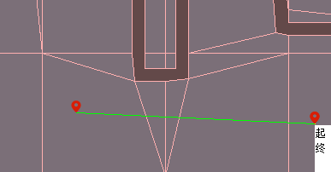
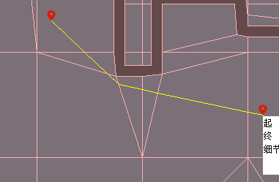
究竟什么是寻路？
路：所有连接两点的可走多边形！
寻：所有路中，更快，更短，更真实的！
基础思考（理解寻路）：
1. 给定坐标，如何确定其在导航面内的位置？
2. 如何搜索从起点到终点的联通路径？
3. 任何时候都需要搜索路径吗?
4. 任何时候都有路可寻吗？

Slide 5
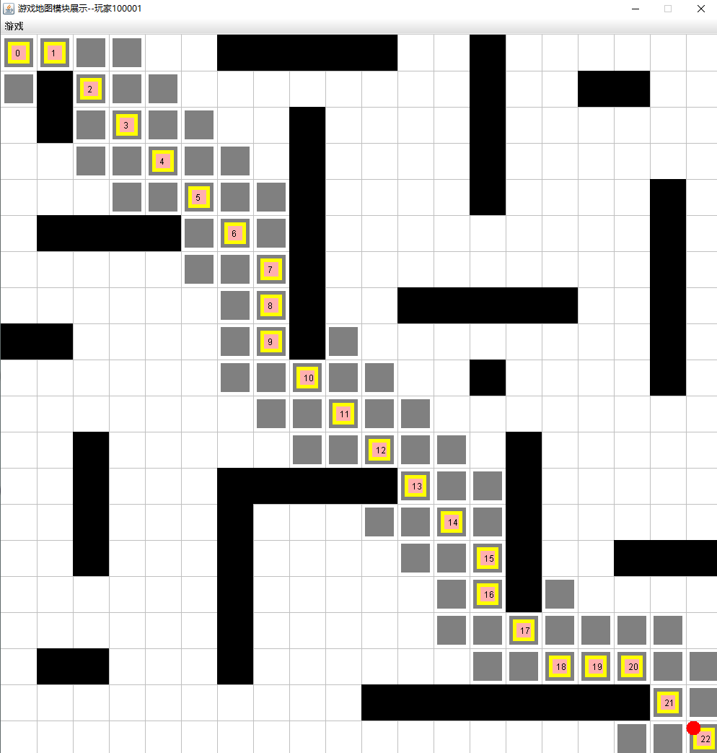
简单寻路实例
如何从左上角搜索到右下角--启发式简介
前提：暴力遍历，最简单直接，性能不允许。迪杰特斯拉，
最短优先搜索，虽然有提升，但性能依旧不好。能不能实现
不盲目的四处搜索，而是带有目的性的搜索呢？
启发式搜索：始终朝着终点向前搜索（带目的）。
谁的F(n)最小，说明谁最可能先到终点，就先搜索谁！
灰格：待搜索列表，谁的F最小，下一个就搜索谁.
黄格：已搜索列表，就是每一次搜索灰格中F最小的
搜索：当从灰格变为黄格时，将其邻居全部加进灰格
看灰格的排列，理解启发式始终朝向终点！

Slide 6
初识Detour寻路
寻路的本质是：搜索多边形！基础搜索算法都是启发式搜索，AStar算法
1. PathFind Follow
沿表面，每一步路径点
2. PathFind Straight
路径平滑，拐角点
3. PathFind Sliced
“动态门”，时间切片

Slide 7
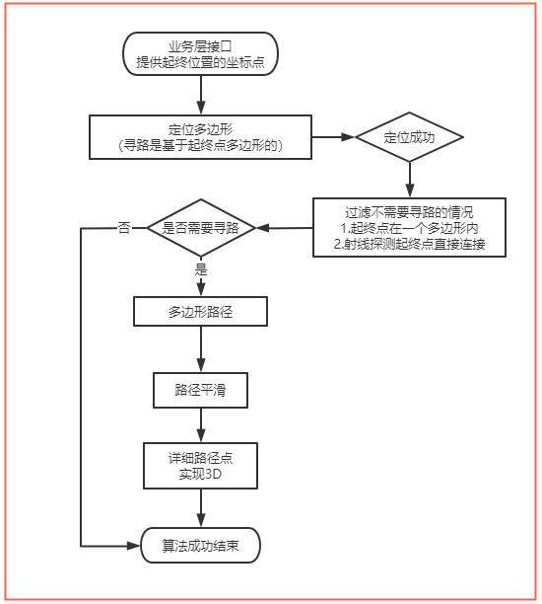
不良人寻路方案
寻路的本质是：搜索多边形！
1. 定位多边形
2. 过滤不需要寻路
3. 路径搜索
4. 路径平滑
5. 详细路径点（移动）

Slide 8
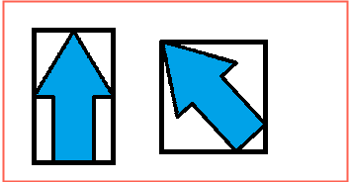
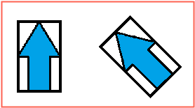
认识包围盒
AABB，规整，简单
OBB，更准确，复杂

Slide 9
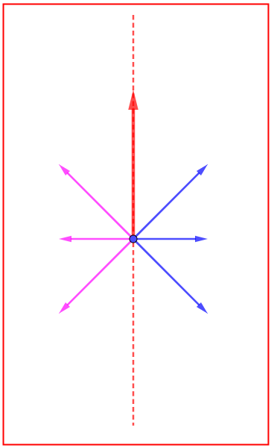
空间位置关系
表现：
顺时针180度以内的所有方向，都是右侧
逆时针180度以内的所有方向，都是左侧
特征：
粉色相当于从红色的右端穿向左端
蓝色相当于从红色的左端穿向右端
计算：
向量叉乘（矢量运算，正负关系区分左右）

Slide 10
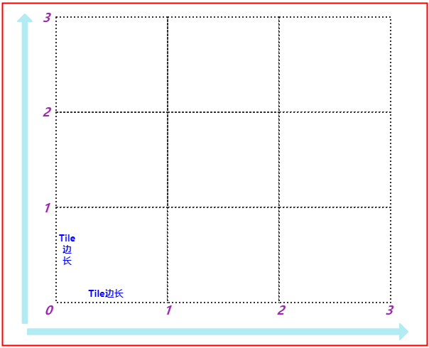
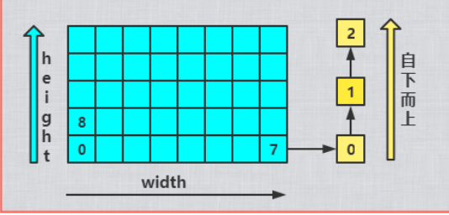
空间划分（不良人方案）
Detour同时支持Tile划分和不划分，不良人选择了Tile划分
理由：空间划分，可以实现局部独立的动态阻挡。且，可以用于快速定位（下文细述）
同一投影位置，多层，向上拉链，高度区分

Slide 11

PART TWO
如何寻路？

Slide 12
第一步：定位点坐标
寻路本质是什么？搜索多边形。
寻路的基础元素，就是多边形。
如何确认起终点在哪个多边形内呢？
遍历所有的多边形？还记得空间划分吗？
直接根据坐标转换Tile编号，搜索Tile内的多边形。
确认点在哪一个多边形内。

Slide 13
第二步：过滤
有没有一些特殊情况，根本不需要寻路？
起终点在一个多边形内，直接移动吧！
起终点之间没有任何障碍物，直线最短！

Slide 14
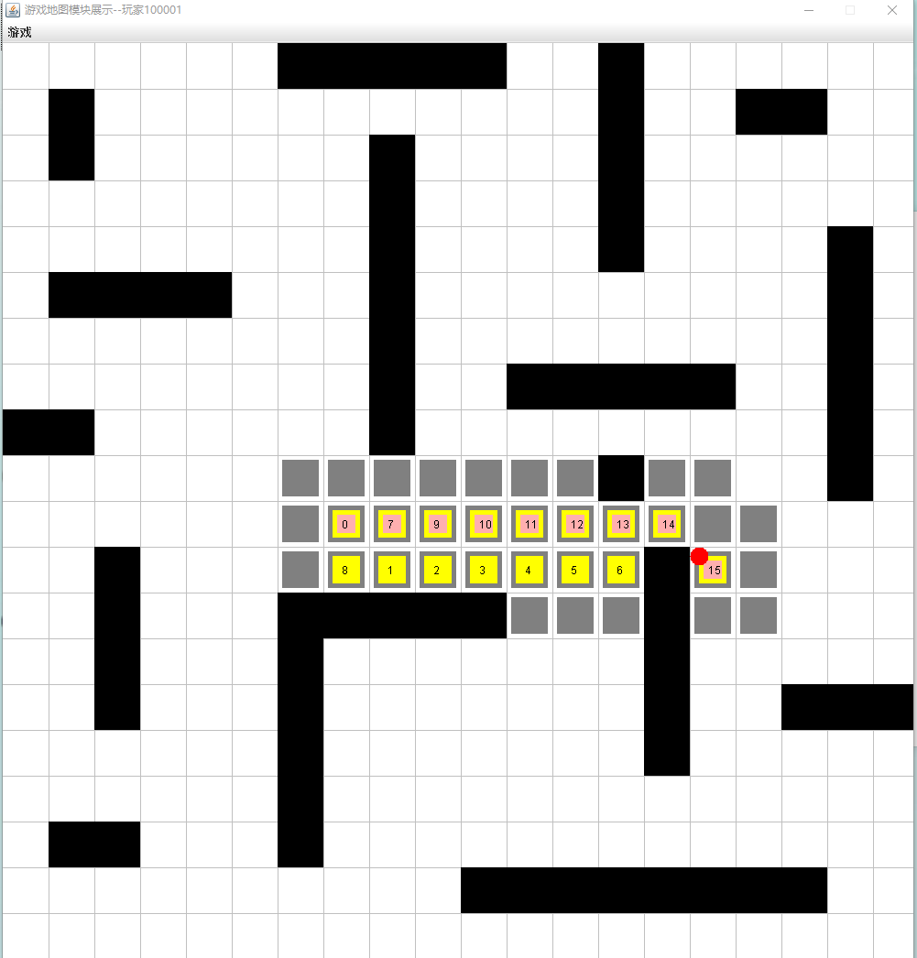
第三步：启发式搜索
核心问题思考：规则方格和不规则多边形的区别是什么？（下文详解）

Slide 15
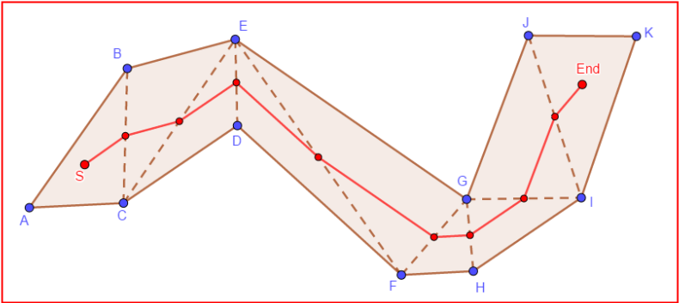
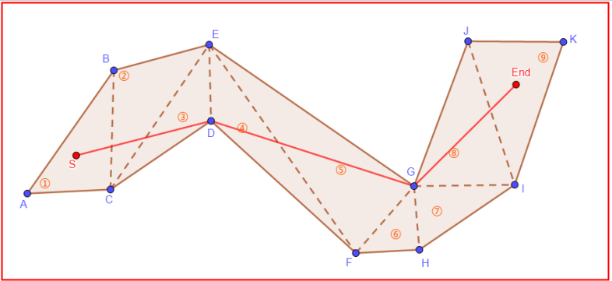
第四步：路径平滑
路径左右摇摆，扭扭捏捏
效率上，也一直在改变方向
我们希望：
较少改变方向的次数，路径简单直接

Slide 16
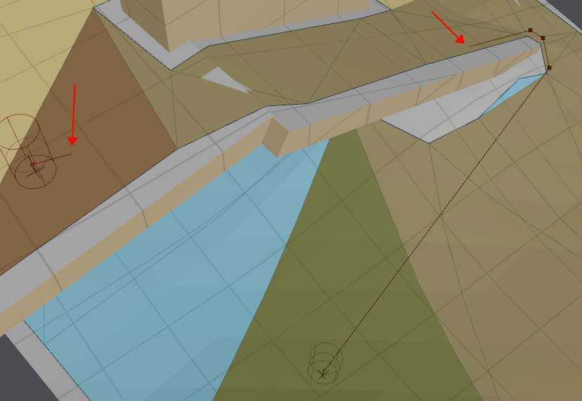
第五步：详细路径点（沿表面）
空中飞跃？
穿墙遁地？
沿表面行走？

Slide 17
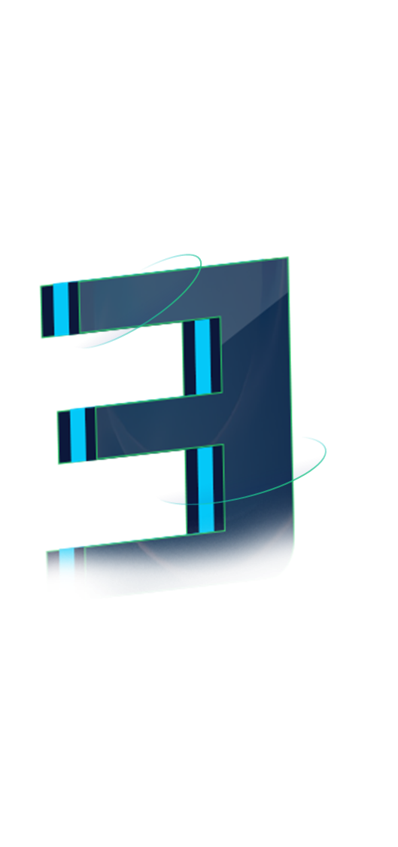
PART THERE
算法详解和优化

Slide 18
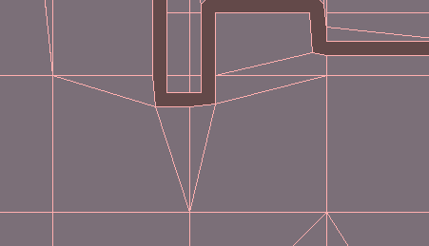
认识导航面
一个地图划分等大的Tile，每个Tile剖分成多边形，寻路就是搜索起终点之间的可走多边形！
1. 理解Tile（空间划分，动态阻挡）
2. 理解多边形关系
内部多边形
Tile与Tile的交界处
！ 多边形共边不止一个邻居（交界）

Slide 19
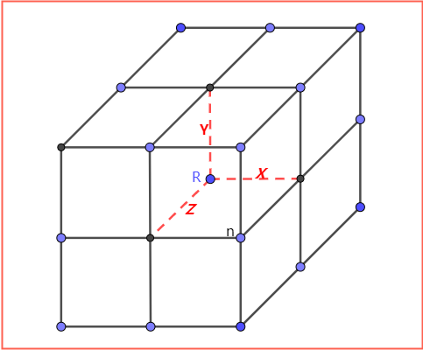
定位点算法：搜索包围盒
定位点在哪个多边形的时候，设置的最大搜索范围
因为：不是所有点都可以定位到多边形内的
AABB
Min,Max
六向对称
x=0 && z = 0

Slide 20
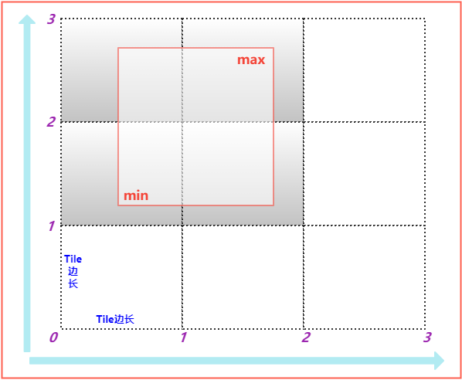
定位Tile：缩小范围，快速定位
Tile划分，矩阵编号
坐标转换
别忘记了高度

Slide 21
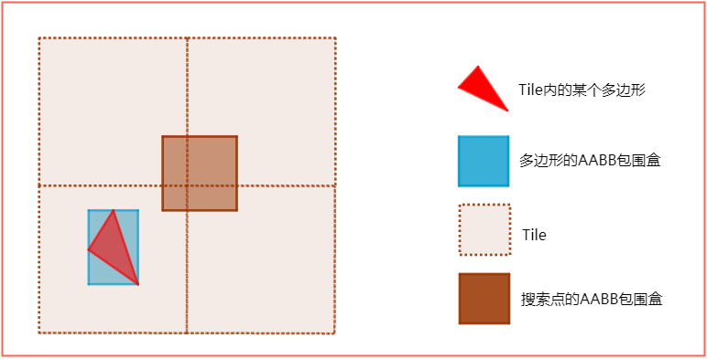
定位多边形
在找到的Tile中，过滤那些根本不可能相交的多边形。
多边形包围盒
过滤不相交
相交也可能无效
Tile过大性能问题

Slide 22
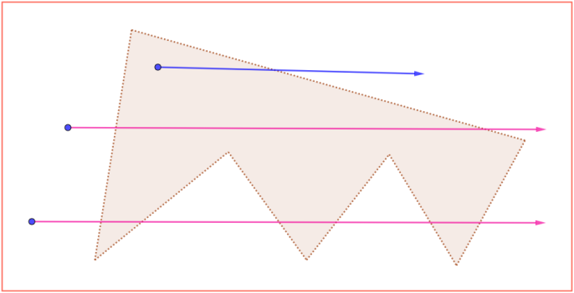
点在多边形内（Detour方案）
“点”向任意方向做射线
与射线相交的边的数量
内部为奇数，外部为偶数
优势：不需要区分凹凸性
劣势：点在边上时，不好区分

Slide 23
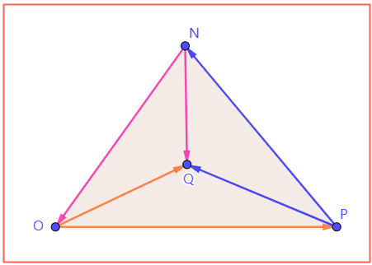
点在多边形内（不良人方案）
顺序构建首尾相连的“边向量”
辅助向量：边向量起点到点Q
辅助向量在所有边向量的同侧
点在边上，叉乘为0
缺点：只支持凸多边形
优点：快，解决点在边上问题

Slide 24
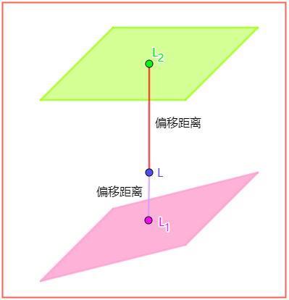
求解3D高度：修正高度
点在面内的3D投影点
多层有效多边形，如何筛选
偏移距离，纯竖直

Slide 25
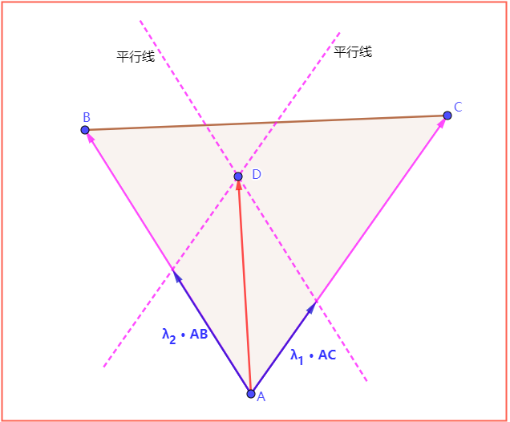
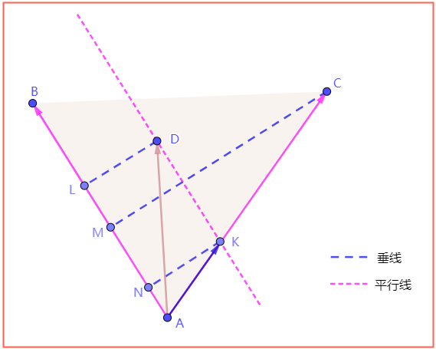
实际高度
还记得Recast生成时候的“详细三角形”吗？
平面向量的基本定理
“高之比”转“向量叉乘之比”

Slide 26
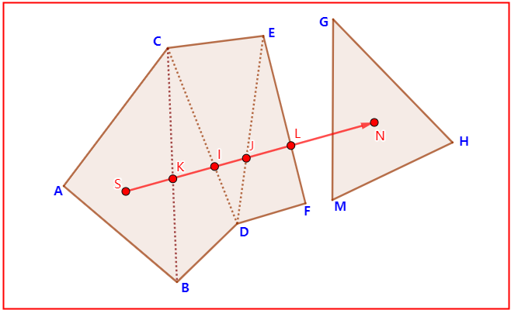
射线算法
起终点射线
2D算法
是否直线通过
撞墙怎么办？求点

Slide 27
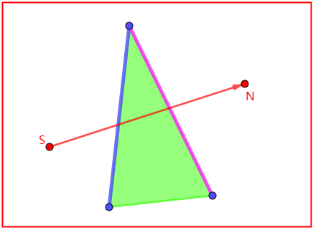
射线关系
进入并穿出
无效不相交边
有效相交边

Slide 28
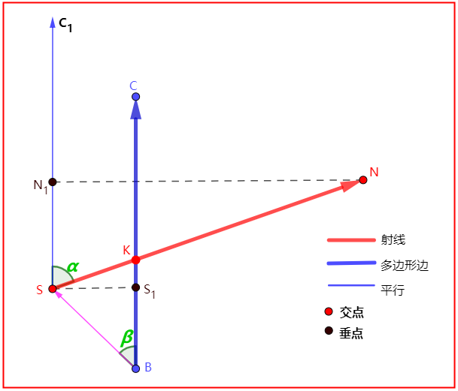
比例关系（T），得出交点
SK占SN的比例是多少？
SS1占NN1的比例是多少？
SS1的空间意义是什么？
NN1的空间意义是什么？
结论：
交点比例关系等于高之比
高之比等于向量叉乘之比（分正负）
思考：
由于“向量”与“线段”是不同的，
如何区分与射线不相交的边？

Slide 29
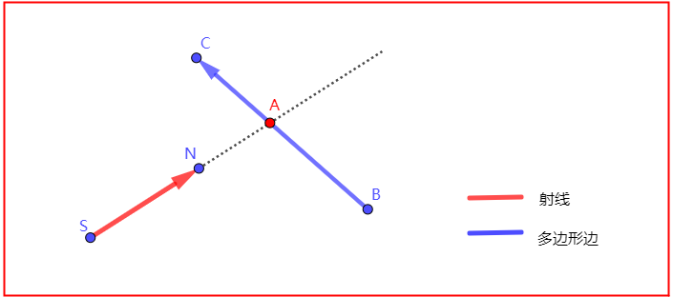
未相交：T大于1
交点在“起终点线段”的正向延长线上

Slide 30
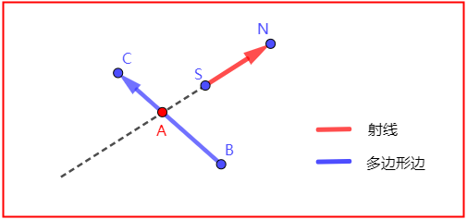
未相交：T小于0
交点在“起终点线段”的反向延长线上

Slide 31
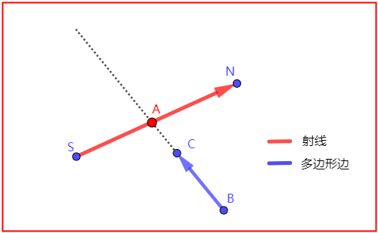
可能相交：T处于0到1之间
交点在“起终点线段”上，
此时，是否相交取决于交点是否在边上。

Slide 32
射线算法核心
T大于1，一定不相交
T小于0，一定不相交
T处于[0,1]之间，也不一定相交
问题转化
如何区分[0,1]之间的那些T，哪些是我们想要的，即怎么找到有效的T？
所谓的有效，就是我们不关心“与射线不相交”的多边形边。

Slide 33
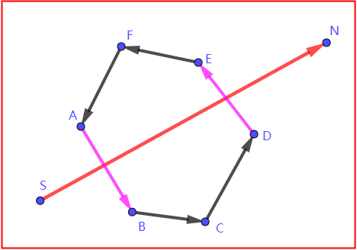
进入穿出
前提：逆时针排序构建边向量，多边形内部位于边的左侧
（顺时针也可以，这一步只是保证方向一致）
哪些可能是进入边：
1. 可能相交边，T∈[0,1]
2. “进入边”与射线位置关系固定（叉乘）
3. 射线进入，一定是由多边形外侧进入内侧
4. 逆时针下，一定是由边的右侧进入左侧
哪些可能是穿出边：
1. 可能相交边，T∈[0,1]
2. “穿出边”与射线位置关系固定（叉乘）
3. 射线穿出，一定是由多边形内侧进入外侧
4. 逆时针下，一定是由边的左侧进入右侧

Slide 34
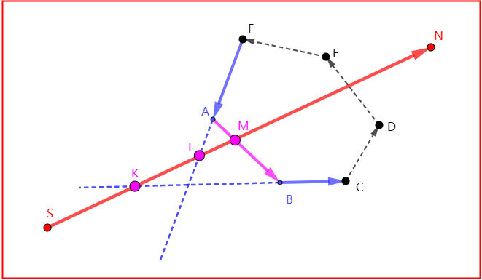
进入边
所有“可能的进入边”中，T值最大的
FA，AB，BC都是T∈[0,1]
FA，AB，BC都可能是进入边
AB的相交T值最大，AB是进入边
反证法，很容易证明：
如果还有更大的T，且可能是进入边。
那么连接方式肯定不是逆时针的。

Slide 35
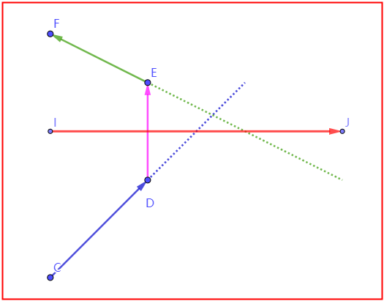
穿出边
所有“可能的穿出边”中，T值最小的.
CD，DE，EF都可能是穿出边
DE与射线的交点T值最小
DE是穿出边

Slide 36
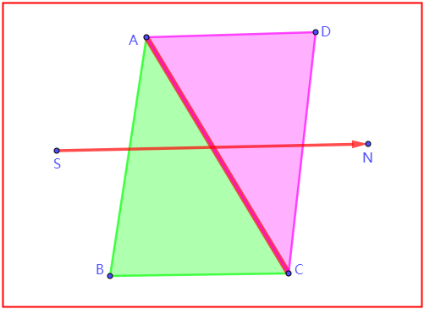
重复计算（优化）
上一个多边形的穿出边，就是下一个多边形的进入边
起始多边形，只有穿出边
终点多边形，没有穿出边
不需要关心进入边，只计算穿出边，
如果一个多边形没有穿出边，就是终点多边形。

Slide 37
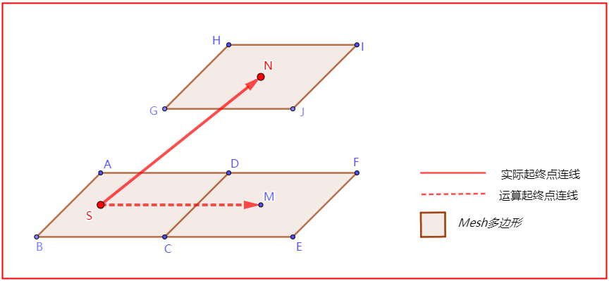
3D多层
时刻注意：Detour中射线算法，就是纯2D投影算法。
开源Detour的多层问题，并没有解决。
不良人方案：校验算法找到的终点多边形和外部需要的终点多边形是否是同一个。
逻辑上控制多层问题，只能基于业务处理。没有物理，就没有3D射线。

Slide 38
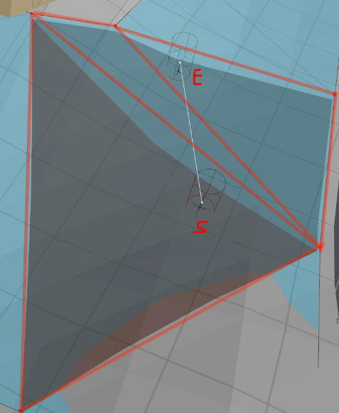
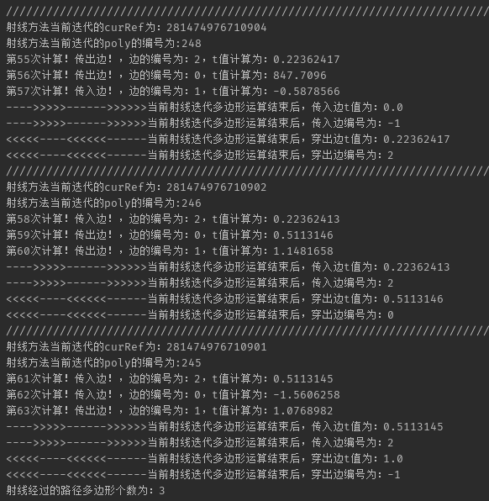
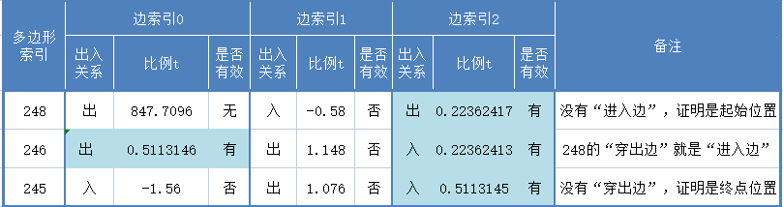
实例验证

Slide 39
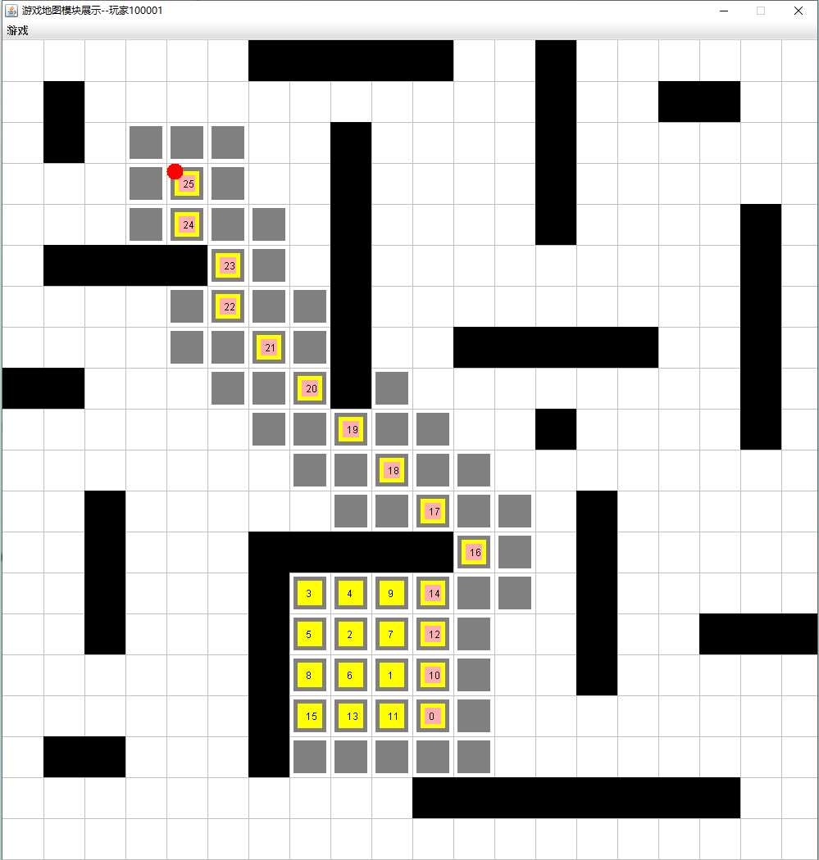
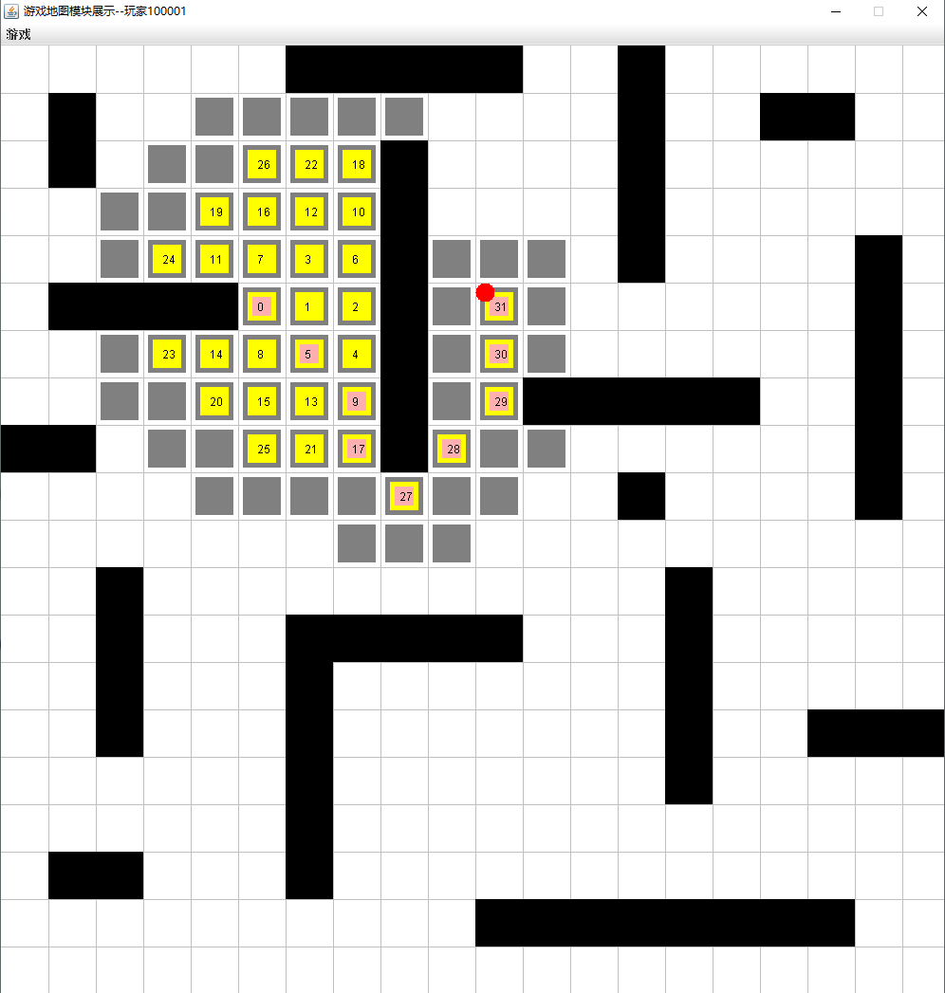
问题思考

Slide 40
寻路核心：如何计算距离？
1. 在“无向带权图”的“点集”中搜索路径是最理想化的。
2. 如何将“多边形”抽象到“图论点集”？
3. 如何计算两个“相邻多边形”之间的“移动成本”？

Slide 41
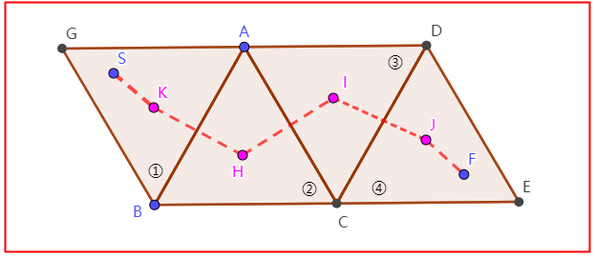
寻路选点：多边形中心
优点：可以是静态数据
缺点：效果非常差，左右摇摆，路径不可控
原因：忽略了多边形之间的连接关系，自己独立。从各个邻居计算距离使用同一个点。无差异性导致同一个点的“启发函数”一致，从而失去启发式的意义

Slide 42
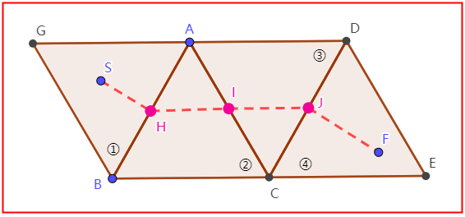
寻路选点：邻边中点
优点：可以是静态数据
缺点：效果一般，害怕“狭长三角形”
原因：利用了多边形之间的连接关系，从不同邻居计算距离，从自己向不同邻居计算距离，都采取不同的选点。可惜的是，这种选点增加了特异性，但是并不真实，进入到邻居必须经过中点，成了一种限制。

Slide 43
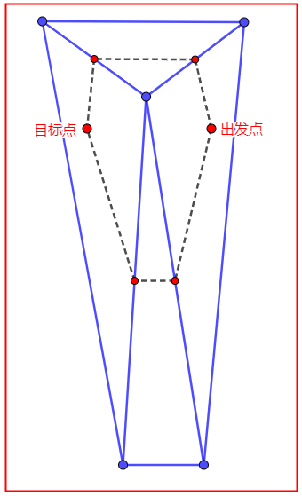
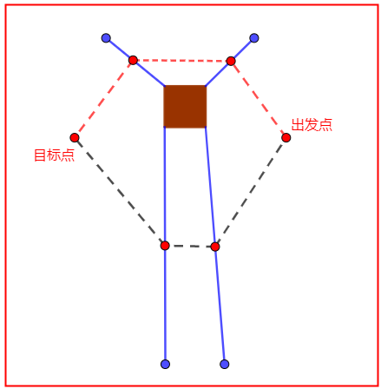
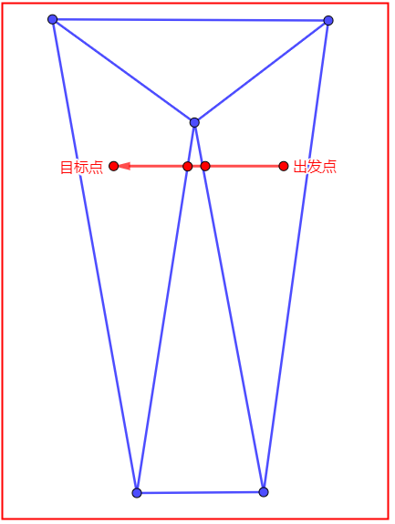
狭长三角形
狭长三角形的本质：
边长之比过大时，长边中点严重偏移了启发寻路的方向，使其距离计算误差较大。

Slide 44
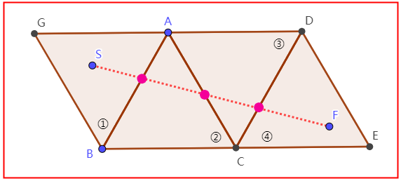
寻路选点：朝向终点（核心优化）
优点：效果非常好
缺点：无法做静态数据，需要考虑性能问题
原因：始终以朝向终点的方向选点，可以最大程度的使“已走距离”与“启发距离”更短（两点之间线段最短），更真实。进入到邻居，总是朝向终点。

Slide 45
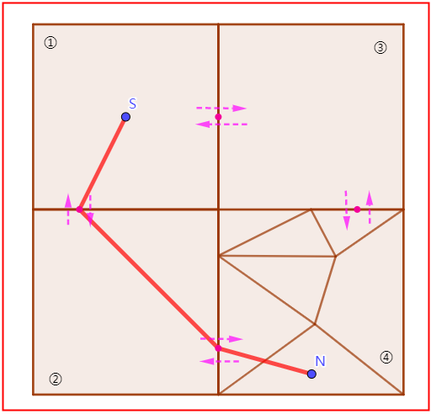
多层寻路
第一层：大范围快速寻路
第二层：小范围局部寻路
优势：速度快，性能好
缺点：静态数据复杂，不好构建，约束较多。
第一层大范围寻路必须保证联通。

Slide 46
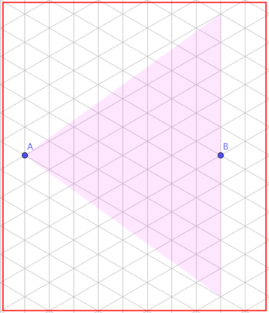
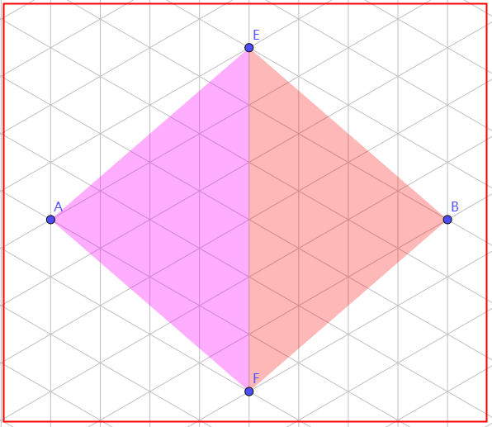
双向搜索
构建“从起点向终点”以及“从终点向起点”的双向启发式搜索。
该方法在特定情况下能够加快速度，但是其路径无法预测也无法保证，可能很诡异。

Slide 47
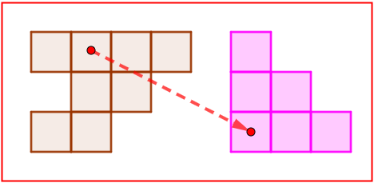
连通性
寻路算法必须解决的问题：根本不存在路径怎么处理？
1. 搜索无止境，CPU跑满。
2. 设置搜索上限，限制其搜索次数。
该方法必然会将可能有结果的寻路限制住。
3. 增加静态Mesh数据，维护多边形连通性，
该方法无法解决动态修改问题。
4. 2和3结合，先连通性校验，同时使用上限。

Slide 48

启发式权重
1. 控制启发式牵引的力度
2. 自定义不同位置的启发力度
3. 区域隔离，路径可选可控

Slide 49
路径平滑；漏斗算法
路径”扭扭捏捏“，”左右摇摆“怎么办？
减少”改变方向“的次数，减少路径点。

Slide 50
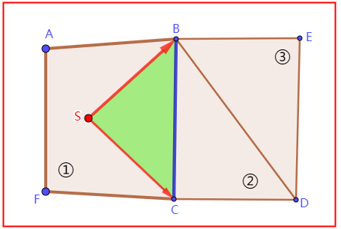

漏斗算法：方向范围
确定沿直线直接进入某一个多边形的”可选择方向“的范围。

Slide 51


漏斗算法：范围交集
所有”方向范围“的交集才是”从起点走到当前多边形的范围“。

Slide 52


拐弯：交集为空
算法核心：不断的去找“改变方向的位置”，即“拐角点”。
以“拐角点”为新起点，重复这个过程。

Slide 53

算法实现
公共边，找到两个端点，区分左右。
区分左右端点的方法可以随意，但是必须保证所有公共边的左右定义一致。
Detour采用的方法是，From中逆时针由左到右。
起点到两个端点的连线，为”方向范围边界“。
不断的迭代起点到”路径多边形“的”方向范围“的交集即可，出现拐角点之后，以拐角点作为新的起点。

Slide 54


方向范围交集：漏斗的本质
S为起点，“红色实线”为已经迭代的路径多边形的方向范围，“蓝色虚线”为下一个的。
说明：我们以”逆时针由左到右“来规定”左右端点的顺序“。
说明：算法是不断迭代的过程，已经迭代的称为旧边界，当前迭代称为新边界。
新右SD在旧右SB的右侧
新左SE在旧左SC的左侧
新右SB在旧右SD的左侧
新左SC在旧左SE的右侧

Slide 55


范围交集：一内一外
左图：新右边界SD在旧右边界的右侧，且没有超过旧左边界，证明其在旧范围内部，更新交集。
右图：新左边界SE在旧左边界的左侧，且没有超过旧右边界，证明其在旧范围内部，更新交集。

Slide 56


范围交集：没有交集
左图：新左边界SE在旧右边界的左侧，没有交集。拐角点是旧边界D，想想为什么？
右图：新右边界SB在旧左边界的由侧，没有交集。拐角点是旧边界C，想想为什么？

Slide 57

实例验证

Slide 58
细节处理
1. 贴边问题，还记得生成数据时候的“剔除边缘吗？”
2. 浮点数问题的逻辑处理，公共边收缩。
3. 理论上，路径平滑点一定在导航面上！

Slide 59

问题思考
漏斗算法的目的：优化了上层寻路的结果路径。
一定要理解：这就说明了漏斗算法是完全基于上层寻路算法的，这一点非常重要！
当上层寻路没有搜索到CDF的时候，即使SG可以直接通过，漏斗算法也无法感知！
所以想要真正优化最终路径，上层寻路算法是根本。

Slide 60
伪3D：2D转3D（不良人方案）
空中飞跃？
穿墙遁地？
沿表面行走？

Slide 61


问题分析
3D空间夹角问题，本质是不共面
不共面之间的联通？公共边！
2D所有多边形共面

Slide 62


公共边选点
2D投影下公共边交点的3D高度（还记得两线段求交点的算法吗？）

Slide 63


实现3D：一次完整的寻路

Slide 64
谢谢

